Slide 1



Slide 2
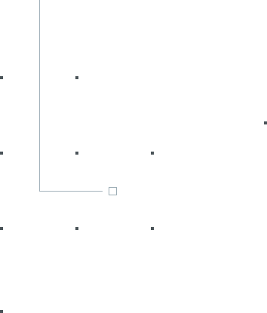
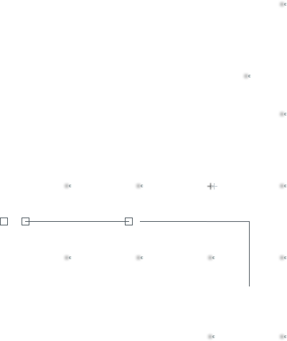
Engenharia de Software
Edge computing & computer systems
00 - Aula Magna e Orientações
Prof. Airton Y. C. Toyofuku
profairton.toyofuku@fiap.com.br

Slide 3

Apresentação
Airton Toyofuku - Engenheiro, MBA, PMP®
Gerente de Projetos, certificado pelo PMI®
Engenheiro Eletrônico
FEI de São Bernardo do Campo
Especialização em Sistemas de Controle e Automação
FEI de São Bernardo do Campo
Especialização em Sistemas Digitais e Eletrônica Embarcada
SAE Brasil - Sociedade de Engenheiros Automotivos
MBA em Gestão de Projetos
Fundação Getúlio Vargas
Mestrando em Ciência da Computação Aplicada
IPT – Instituto de Pesquisas Tecnológicas do Estado de São Paulo
Mais de 15 anos de experiencia com Sistemas Embarcados e IoT

Slide 4

Agenda
Apresentação;
Objetivo do Curso;
Conteúdo;
Checkpoints;
Avaliação;
Cálculo de media anual;
Critério de aprovação;
Calendário do 1º Semestre;
Bibliográfia Básica;

Slide 5


Objetivo do Curso
Identificar e entender elementos de Sistemas Computacionais;
Entender como os elementos de hardware e software interagem entre si;
Aprender a aplicar microcontroladores, sensores e atuadores em soluções que necessitem da aplicação de Edge Computing para coleta de dados, processamento e sensoriamento remoto;
Compreender o conceito de Internet das Coisas (IoT);

Slide 6

Conteúdo
1º Semestre – A parte Hard!
Introdução a Computação;
Diferença entre Microprocessadores, Microcontroladores e Processadores;
Ecossistema Arduino Uno R3;
Circuitos Digitais e Analógicos;
Uso de sensores e atuadores;
Recursos avançados de micrconcontroladores (Interrupções, Timers, Low Power, RTC , WDT);
Comunicação entre Hardwares (USART, SPI, I2C);
2º Semestre – A parte Soft!
Cloud Vs. Edge;
Plataformas Back-End para IoT;
Comunicação Cabeada e Wireless
Protocolos de comunicação;
Integrações entre os níveis de edge, cloud e dashboards;

Slide 7
Checkpoints
O que?
São 3 PROJETOS baseados no conteúdo dado em sala de aula;
A MENOR das 3 notas é DESCARTADA;
Como?
O projeto será em GRUPO e é divide em duas etapas:
Documentação:
Deve ser commitado no GitHub;
Deve possuir um README descrevendo o projeto, suas dependências, como reproduzi-lo, link para a simulação, link para o video, e licença de uso;
Deve possuir uma IMAGEM do circuito montado no simulador;
Dev possuir o CÓDIGO FONTE do projeto;
O video deve explicar como o projeto foi implementado, quais as dificuldades encontradas e como foram solucionadas;
Hands-on:
O grupo irá montar o projeto em sala de aula e demonstrar o funcionamento para o professor;
Quando?
Os checkpoints serão divulgados com antecendência e a Documentação deve ser realizada fora do horário de aula;
O Hands-On será realizado em sala de aula, na data marcada pelo professor;
E a avaliação?
Será avalido pela clareza na documentação do projeto e pela implementação correta no hands-on.
O estudante é livre para consultar exemplos e referencias, porém qualquer indicio de cola ou plágio resulta em uma nota ZERO!

Slide 8
Checkpoints
Como é dividida a avaliação do checkpoint?
Serão 10 pontos por checkpoint:
Documentação – 5 pontos:
1 ponto pela clareza e composição do README;
1 ponto pela Imagem do circuito montado no simulador;
1 ponto pelo circuito implementado no Simulador;
1 ponto pela clareza e composição do Código Fonte;
1 ponto pela clareza do Video explicativo;
Hands-ON – 5 pontos:
1 ponto pela organização na montagem do projeto;
2 pontos pela arguição realizada pelo professor;
3 pontos pela demonstração do projeto funcionando;

Slide 9
Avaliação
As notas semestrais na FIAP são compostas:
40% Project Checkpoint e Challenge&Feedback (2 Challenge Sprints + 2 Checkpoint);
60% Global Solution (solução de tarefas de Cases reais);
MS = (PCC&F x 0.4 + GS x 0.6)
EXEMPLO:
Challenge Sprint 1 = 10;
Challenge Sprint 2 = 10;
Checkpoint 1 = 8;
Checkpoint 2 = 9;
Checkpoint 3 = 5 -> Descartada;
Global Solution = 7;
PCC&F = (10+10+8+9)/4 = 9.25
GS = 7.0
MS = (9.25 x 0.4 + 7.0 x 0.6) = 3.7 + 4.2 = 7.9

Slide 10
Cálculo de média anual
A média anual é ponderada, ou seja, os semestres possuem pesos diferentes:
40% da média do 1º Semestre;
60% da média do 2º Semestre;
MA = (MS1 x 0.4 + MS2 x 0.6)
EXEMPLO:
MS1 = 8.0;
MS2 = 7.0;
MA = (8.0 x 0.4 + 7.0 x 0.6) = 3.2 + 4.2 = 7.4

Slide 11

Critérios de aprovação
Média Anual | Situação
0 a 3.9 | Reprovado
4.0 a 5.9 | Exame
6.0 a 10 | Aprovado
CASO O ALUNO FIQUE DE EXAME:
Nota para aprovação = (12 – Média Anual)

Slide 12
Calendário 1º Semestre
Aula | Data | Conteúdo | Observações
01 | 21 e 23 de Agosto | Aula 00 – Aula Magna e Orientações Aula 02 – Sistemas de Numeração | OK OK
02 | 28 e 30 de Agosto | Aula 03 – Lógica de Programação | Divulgação do CP1 OK
03 | 04 e 06 de Setembro | Aula 04 – Tipos de Variáveis | OK
04 | 11 e 13 de Setembro | Aula 05 – Sinais Analógicos e Digitais | OK
05 | 18 e 20 de Setembro | Aula 06 – Funções e Sensores de Ambiente | Parcial OK
06 | 25 e 27 de Setembro | Entrega CP1 | OK
07 | 02 e 04 de Outubro | Aula 06 – Funções e Sensores de Ambiente Aula 07 – Atuadores | Divulgação do CP2
08 | 09 e 11 de Outubro | Aula 07 – Atuadores Aula 08 - Sistema de Clock, RTC e Watchdog
09 | 16 e 18 de Outubro | Aula 07 – Atuadores Aula 09 - Padrões de Comunicação
10 | 23 e 25 de Outubro | Aula 10 – Tipos de Memória Projetos
11 | 30 de Outubro e 01 de Novembro | Entrega CP2 | Divulgação do CP3
12 | 06 e 08 de Novembro | Entrega CP3
13 | 13 de Novembro | KICK OFF da GS
14

Slide 13
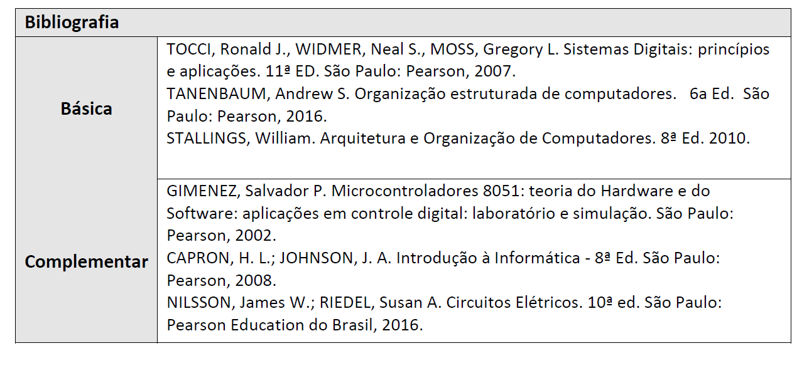
Bibliográfia

Slide 14
Copyright © 2023 Prof. Airton Y. C. Toyofuku

